Slide 1
SE2020-G06-
项目计划 v1.0.0
Flutter 实现一个集各大音乐平台API于一体的音乐播放器APP
汇报人：G06小组
邢海粟 章拾瑜 黄德煜

Slide 2
目录
1
引言
CONTENTS
2
可行性分析
3
项目计划
4
会议记录及配置管理
5
参考资料
6
小组分工及评价

Slide 3
1
引言
中国数字音乐的不断兴起，带动了庞大的数字音乐竞争市场。在激烈的竞争下，用户面临的不便也随之而来。

Slide 4




项目背景
音乐版权问题带来的不便
近些年来国内众多音乐公司越来越重视音乐的版权问题，因此有些音乐的版权一旦被某一个音乐App买断，就不会在其他的同类型App上被搜索到。
中国数字音乐不断兴起 [1]
现阶段，数字音乐不断兴起，加之知识版权意识越来越强烈，并且国家各类政策保护。在这类因素的影响下，数字音乐付费市场又逐渐形成十分庞大的竞争市场。
先行者
也有希望能通过一个APP集成大部分音乐APP的“先行者”，未完成的FreeMusic [2]、已下架的倒带 [3]、跨平台的listen1 [4]。
不同音乐APP功能各具特色
网抑云、QQ音乐、虾米音乐、酷狗音乐、酷我音乐、海贝音乐、无名音乐、多米音乐、咪咕音乐。

Slide 5
项目介绍
音乐播放器
让用户只需下载一个App就能聆听其他主流音乐平台的音乐资源。
在App里可以享受到最基本的听歌功能。
集各大平台资源
不是盗版
除了音乐功能以外，我们希望在完成原有设想的基础上，再加入很多其他的玩法。
并不是去做盗版音乐播放器，本质上还是通过各大音乐平台提供的公开接口。
音乐+

Slide 6
2
项目初步可行性
经济可行性、技术可行性、操作可行性、法律可行性。

Slide 7




经济可行性
开发工具
1.几乎选择了免费的，或面向学生的版本，花费较少。
2.浙大城市学院图书馆借阅了图书《Flutter实战》，学习成本较少。
3.在开发过程中如果TomCat无法满足需求，则采用阿里云服务器需要购买学生版，但所需花费也并不高。
后期测试
团队讨论与建设
需要各大音乐App的VIP对软件测试。按QQ音乐豪华绿钻15元/月，网易云音乐黑胶VIP16元/月，酷狗音乐SVIP15/元/月，酷我音乐豪华VIP15元/月，按照默认四个音乐平台计算，每个月所需成本为61元。
小组每周进行两次例会，例会所需矿泉水至少三瓶，按照16周计算。所需团队建设成本为192元。如需节省成本，则由寝室桶装水代替。

Slide 8
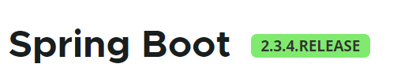

技术可行性
重点实现技术
移动端
各大音乐APP的API调用。
在开源社区及其各大平台，我们可以找到音乐平台多种版本的API接口。
针对所需实现的不同软件功能，
将分为A、B方案。
采用flutter框架进行开发。
flutter框架具有跨平台的特点。
具有优秀的中文社区可供学习参考 [6]。
后端实现
采用spring-boot开发框架。
在有Java语言的学习基础上，学习spring-boot框架难度不会很大。

Slide 9
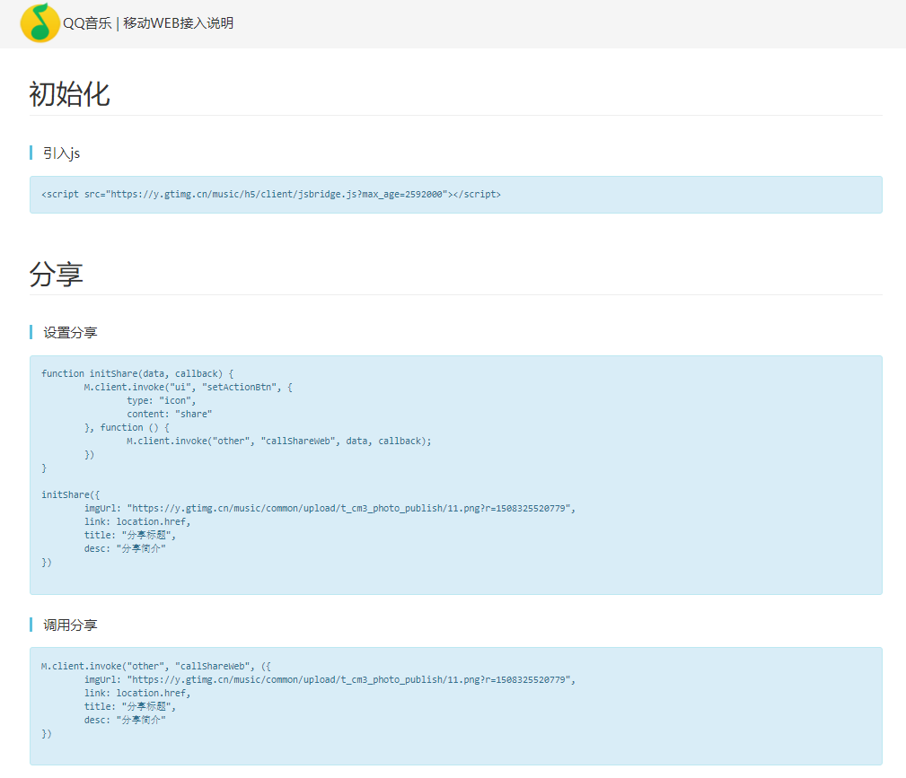
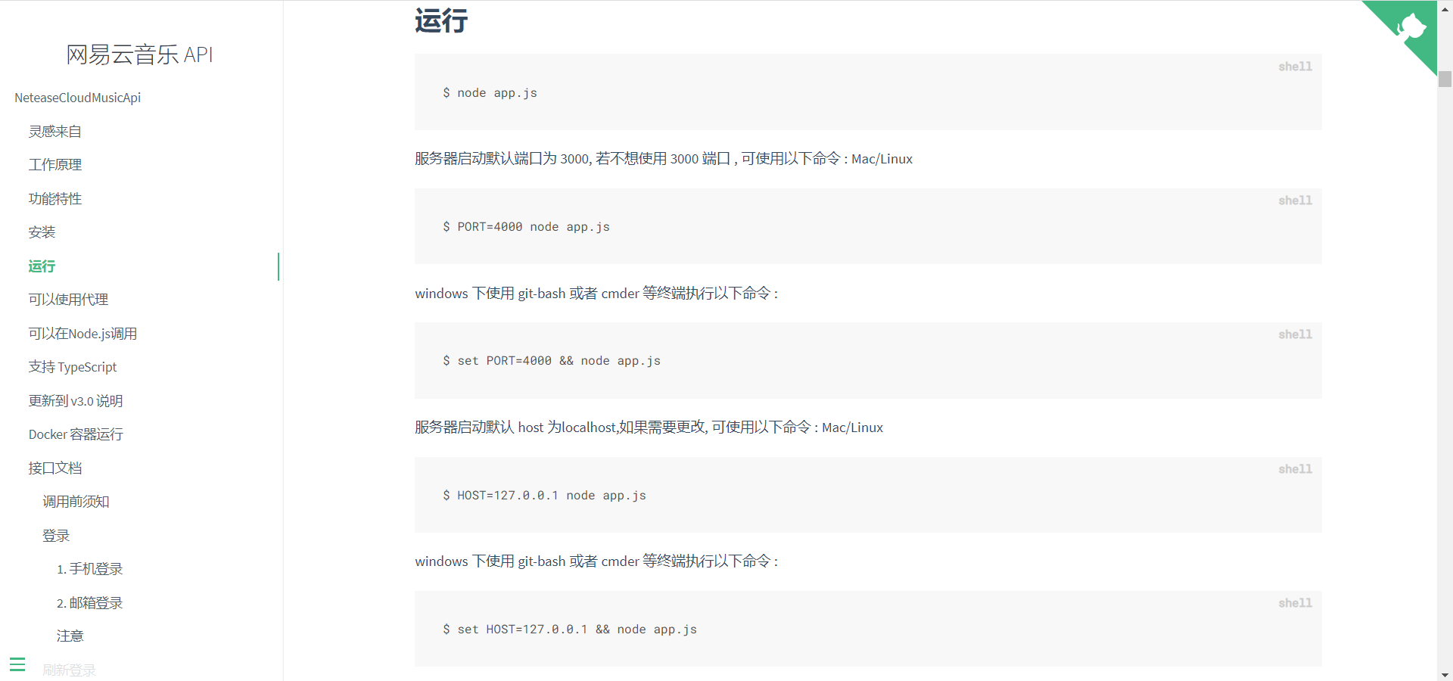
技术可行性
重点实现技术 方案A
由用户自定义所需接入的音乐平台。采用输入式，或按钮选择式调用不同的音乐平台。

Slide 10


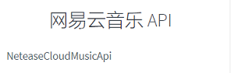
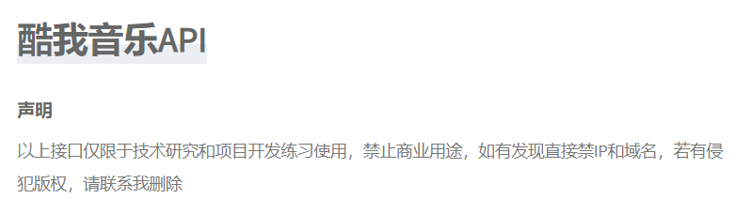
技术可行性
重点实现技术 方案B
软件所调用接口是缺省的，用户无法自行添加所需要的音乐平台的接口。软件内置多种音乐平台的接口，暂定有网易云，QQ音乐，酷狗音乐，酷我音乐。
QQ音乐API[7]
网易云音乐API[8]
酷狗音乐API[9]
酷我音乐API[10]

Slide 11
技术可行性
重点实现技术分析
分析：
方案A因为用户无法自己导入接口，降低了部分用户使用软件的使用体验。
方案B支持自定义用户体验较好。但对于普通的非专业用户来说，如采用输入式进行自定义软件接入的音乐平台。自己搜索API并进行调用难度较高，可能性不大。
用户如需调用小众音乐平台，可能会出现该平台没有可使用的API的问题。而如采用按钮选择调用式，则与方案A默认平台区别不大。
经过初步分析，不同的音乐平台API之间相似度不是很高，没有普遍的命名规律，调用方式有时甚至不太统一。
综上分析，小组决定采用方案B，默认几个音乐平台的方式。

Slide 12
操作可行性
项目初步完成后，上传到百度云盘、GitHub，方便用户下载。
在项目交付后，提供的APK或IPA安装包易于用户安装使用。
下载
安装
软件与其他音乐APP无较大区别，因此操作人员或用户无需计算机专业知识，无需培训即可使用。
使用
绿色
软件开发人员身心健康，爱党敬业，诚信友善，软件纯净绿色，用户放心使用。

Slide 13
法律可行性
该项目并无商业行为，仅作为个人兴趣业余开发。
该项目调用的所有接口仅限于技术研究和项目开发练习使用，禁止商业用途，
此应用并非破解，仅仅是一个简化后的播放容器，播放会员/付费曲目仍需对应平台会员身份/购买。
相关资源/音乐版权归网易云音乐、QQ音乐等原公司所有。
一旦出现或有可能出现侵权等法律问题，将会立即关闭相关接口。

Slide 14
3
项目计划[12]
确定小组总分工，确定阶段里程碑，指定工作流程。预估每项任务完成时间，依据小组总分工分配任务，根据小组成员分配的任务将会贯穿项目始终。

Slide 15
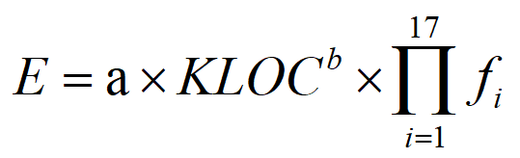
工作量估算[11]
COCOMO2 模型，构造性成本模型（constructive cost model）。
软件开发工作量表示成代码行数（KLOC）的非线性函数：
其中：
E是开发者工作量（以人月为单位）；
a是模型系数；
KLOC是估计的源代码行数（以千行为单位）；
b是模型指数；
fi（i=1~17）是成本因素。

Slide 16
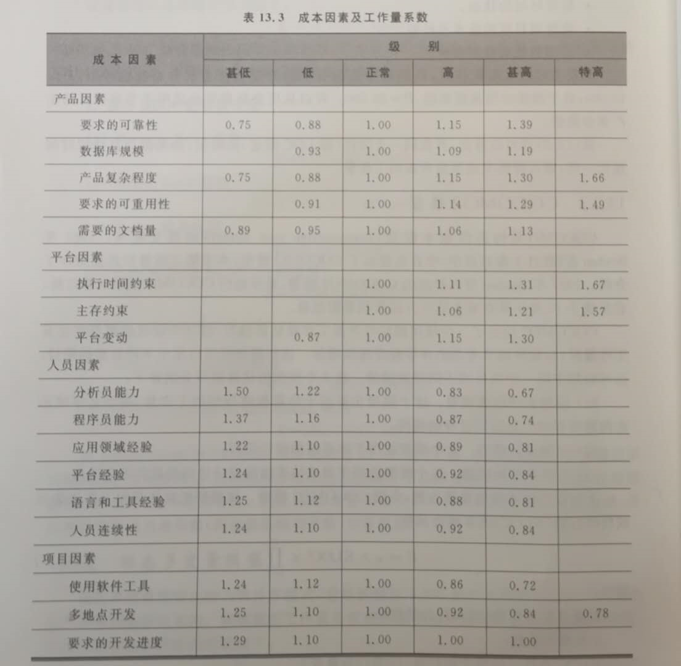
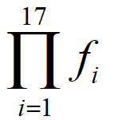
工作量估算[11]
f1 = 1.00
f2 = 0.93
f3 = 0.88
f4 = 0.91
f5 = 1.13
f6 = 1.00
f7 = 1.00
f8 = 0.87
f9 = 1.00
f10 = 1.16
f11 = 1.22
f12 = 1.10
f13 = 1.12
f14 = 0.84
f15 = 1.00
f16 = 0.78
f17 = 1.00
= 0.836

Slide 17
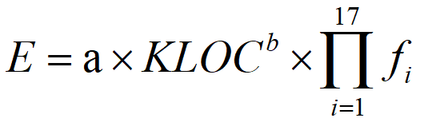
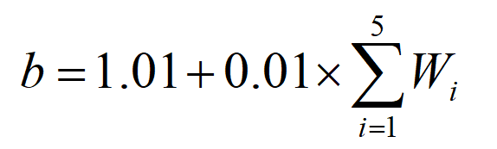
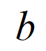
工作量估算[11]
其中模型指数b由如下公式计算，取值范围为1.01~1.26：
= 1.10
五个W分级因素，每个因素都划分成六个级别（5甚低 — 0甚高）：
1.项目先例性 1
2.开发灵活性 2（为了实现预先确定的外部接口需求及为了及早开发所增加的工作量）
3.风险排除度 1
4.项目组凝聚力 1
5.过程成熟度 4（初始级、可重复级、已定义级、已管理级、优化级）

Slide 18
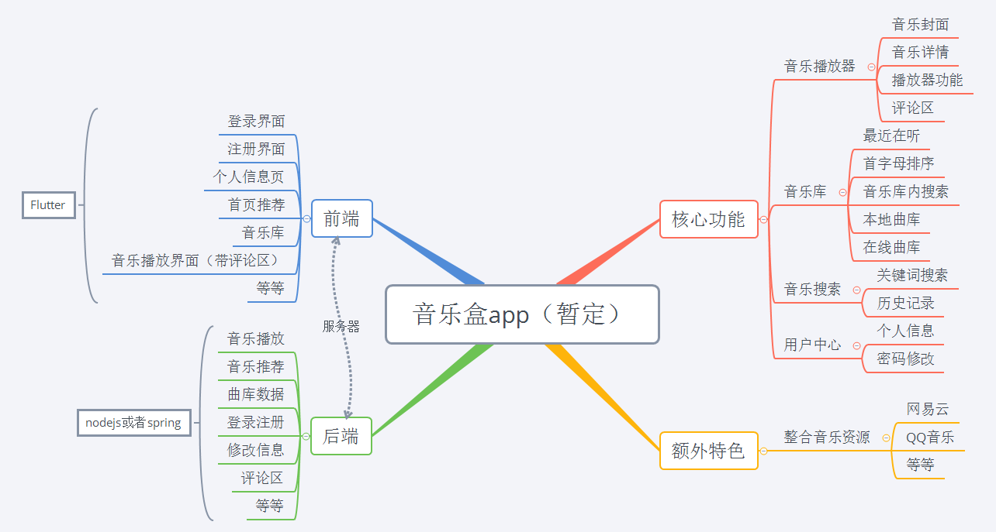
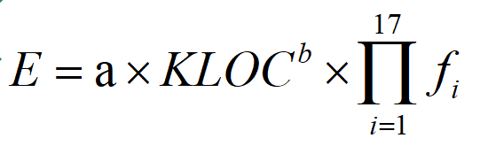
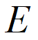
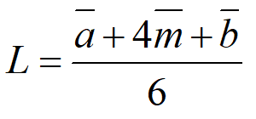
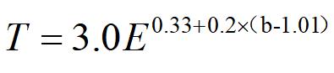
工作量估算[11]
工作量方程中模型系数a的典型数值为3.0，本项目取2.0，
a = 2.0，b = 1.10，f = 0.836，
右上功能图分析，根据代码行估计公式：
最小规模平均a(1.2+2.4+2.0)/3 = 1.87
最大规模平均b(3.6+4.5+6.0)/3=4.70
最可能规模m(2.5+3.0+4.5)/3=3.33
L = 3.32KLOC
= 6.259
E是开发工作量（以人月为单位）；
T是开发时间（以月为单位）
T = 5.67
2020.9下旬~2021.1下旬

Slide 19
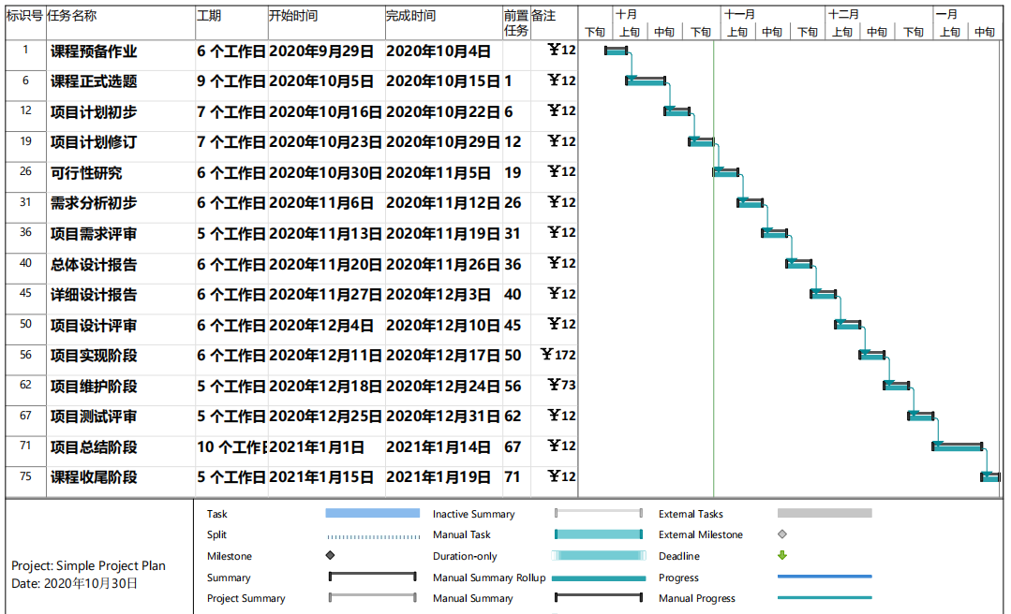
项目各个阶段里程碑（15）以及甘特图

Slide 20
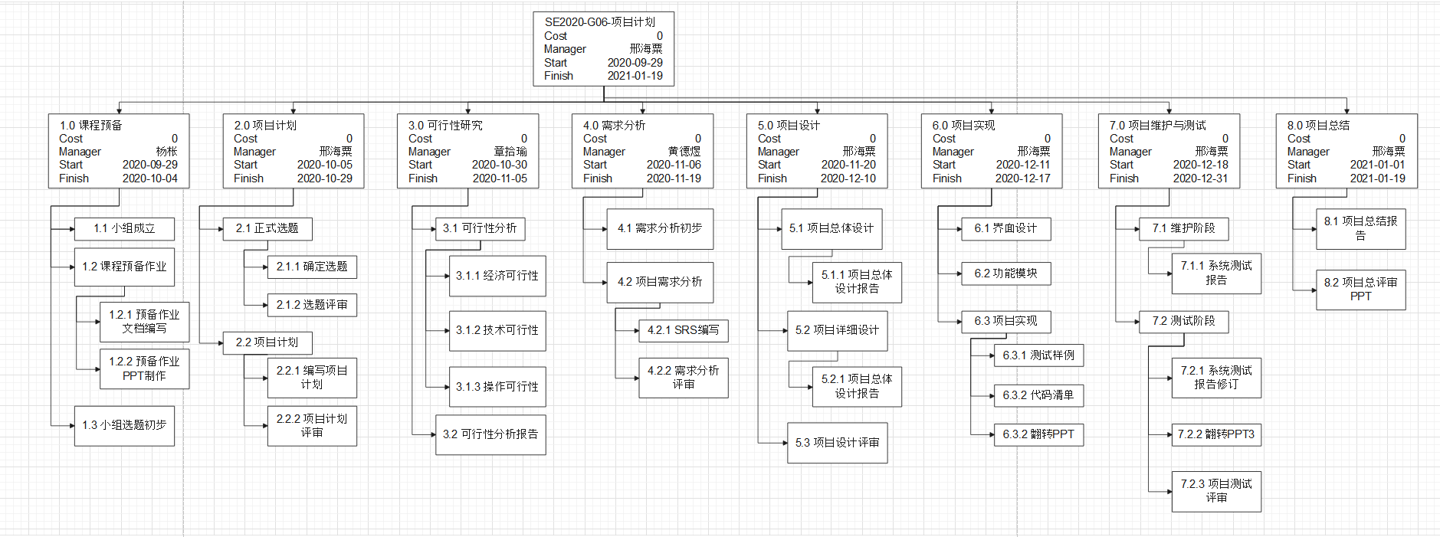
WBS：工作分解结构（Work Breakdown Structure）
注：设x.0为第一分级，x.x为第二分级，x.x.x为第三分级，每个第三分级下默认包含：
（1）组长审核（2）会议讨论（3）内容修订；按照编号递增自动划分为第四分级x.x.x.x。

Slide 21
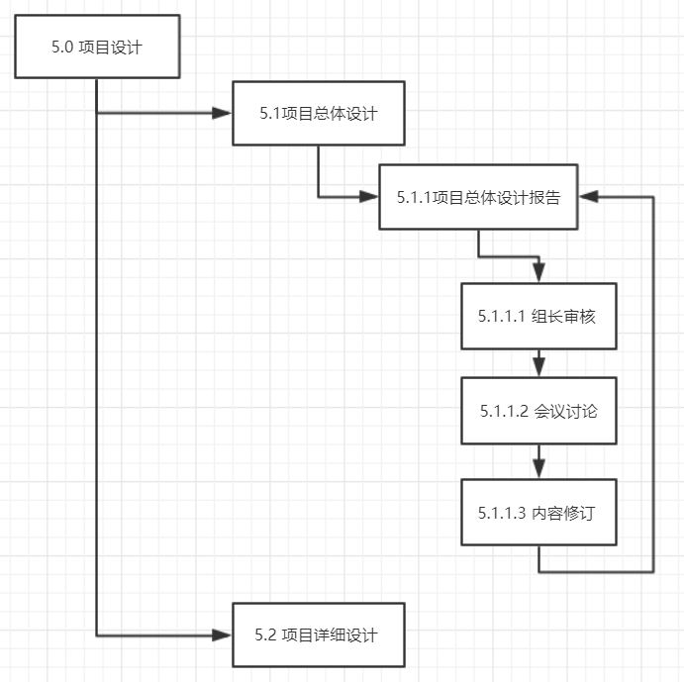
WBS：工作分解结构（Work Breakdown Structure）
注：设x.0为第一分级，x.x为第二分级，x.x.x为第三分级，每个第三分级下默认包含：
（1）组长审核
（2）会议讨论
（3）内容修订；
按照编号递增自动划分为第四分级x.x.x.x。

Slide 22
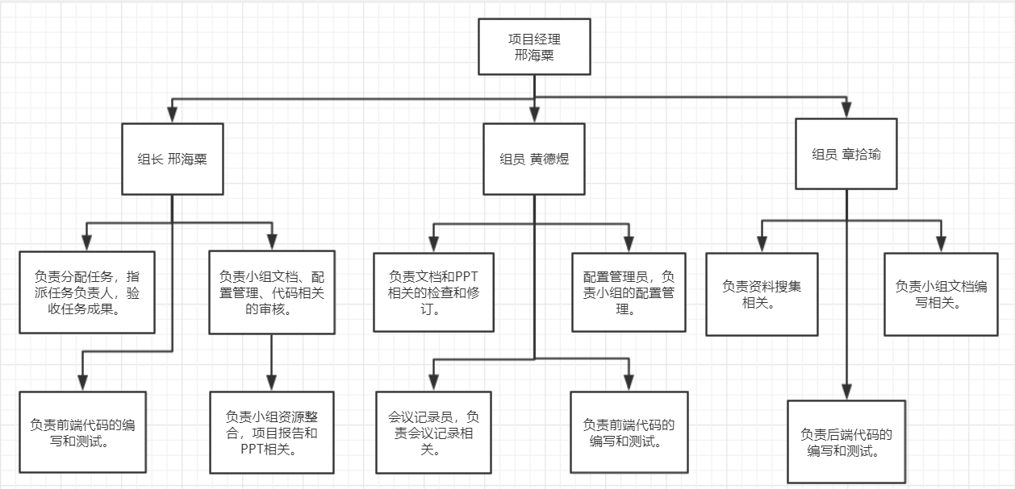
OBS：组织分解结构
（Organizational Breakdown Structure）

Slide 23
小组工作流程
召开小组会议，组员对自己的工作进度进行汇报，对初步完成的任务进行讨论并修订。对每次会议进行记录，对修订后的内容使用配置管理工具进行迭代。
资源整合
组长明确每个阶段里程碑任务，细分小任务并分配给组员，根据小组总分工设置负责人。
开会讨论
经过数轮完善，组长将所有资源进行整合，达到该里程碑阶段要求完成的任务目的。
分配任务
协同完成
负责人根据其他组员的工作进度，不断调整自己负责的任务目标。对于具有前置任务条件的任务，各个任务负责人互相协调，协同完成。

Slide 24
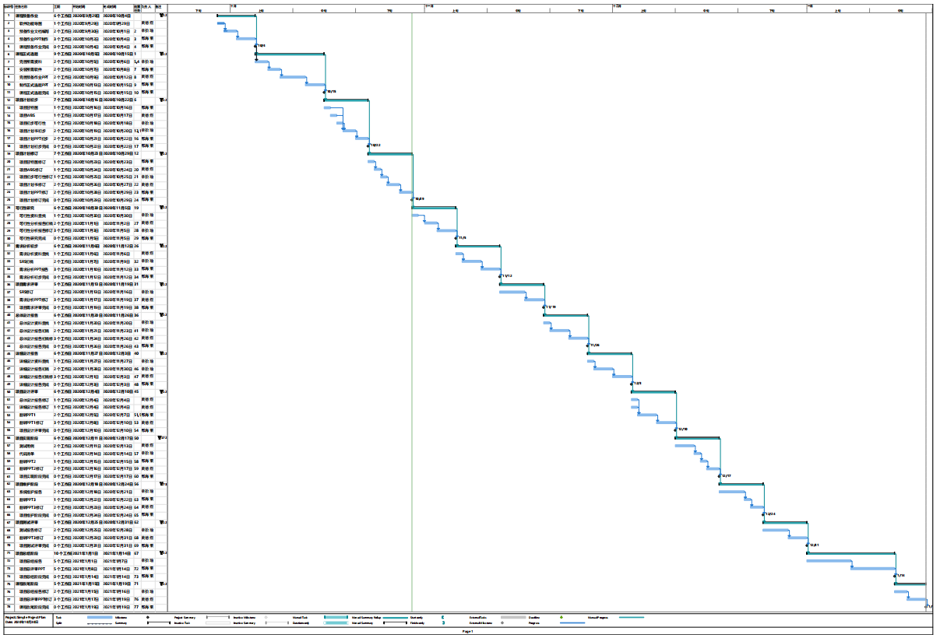
项目详细进度计划（78）以及甘特图

Slide 25
项目预算
实际支出为：61 + 192 + 160 = 313元
项目 | 计算公式 | 成本（元）
软件成本 | 软件测试需要各大音乐平台的VIP进行测试。QQ音乐豪华绿钻15元/月，网易云音乐黑胶VIP16元/月，酷狗音乐SVIP15/元/月，酷我音乐豪华VIP15元/月，按照默认四个音乐平台计算，每个月所需成本为61元。 | 61
团队建设 | 每周进行两次例会，每次例会至少需要3瓶矿泉水。一周12元，本学期总共16周，总计192元。 | 192
服务器 | 阿里云开发者计划学生服务器MySQL一年49元，学生机云服务器新购优惠一年114元。 | 160

Slide 26


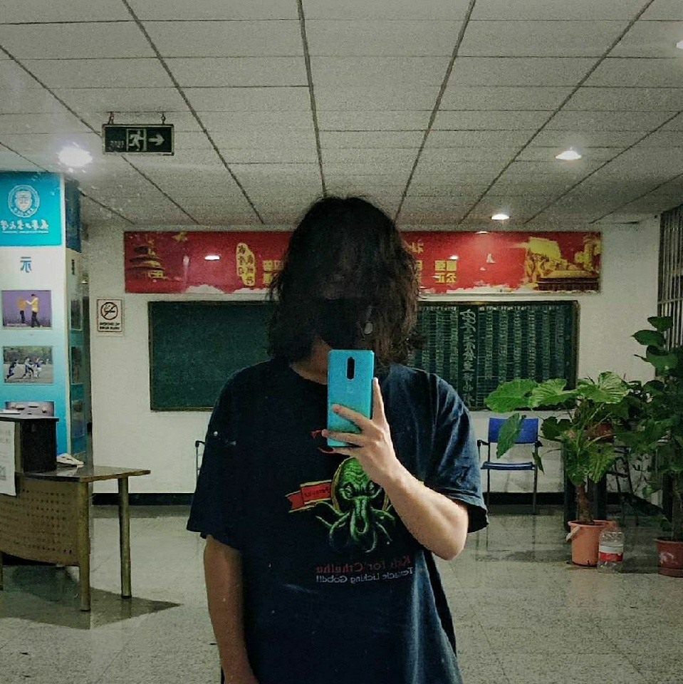


测试人员
 |  | 31801308@stu.zucc.edu.cn
 |  | 31805336@stu.zucc.edu.cn
 |  | 31801112@stu.zucc.edu.cn
 |  | 31808022@stu.zucc.edu.cn
 |  | 31807071@stu.zucc.edu.cn
软工1801 伊君琛
计算1803 周诚信
计算1802 项伟铭
英语1801 施煜晨
广告1801 林雨果

Slide 27
4
会议记录及配置管理
在软件管理的领域里存在着被称作“依赖地狱”的死亡之谷，系统规模越大，加入的包越多，你就越有可能在未来的某一天发现自己已深陷绝望之中。

Slide 28
会议记录
会议记录格式：SE2020-G06-会议纪要_xxxx(年).xx(月).xx(日)
会议记录内容：
I.基础信息：主持人、日期、时间、地点、记录员、会议议题
II.到场人员
III.上次会议的实行成果与不足
IV.本次会议未决问题
V.个体内容纪要：会议职责、个人任务
VI.休会：纪要提交、纪要审批

Slide 29
配置管理[5]
1.代码版本格式：主版本号.次版本号.修订号，版本号递增规则如下：
主版本号：当你做了不兼容的 API 修改，
次版本号：当你做了向下兼容的功能性新增，
修订号：当你做了向下兼容的问题修正。
注：先行版本号及版本编译元数据可以加到“主版本号.次版本号.修订号”的后面，作为延伸。
2.报告（PPT）版本格式：正式版本号.评审版本号.自行迭代号，版本号递增规则如下：
正式版本号：正式评审过后的正式版本，一般为1.0.0，提交日期为评审当周的周日，
评审版本号：经过预评审或先行组评审后，根据其评审内容修改的版本，
自行迭代号：根据上课内容或小组会议后，对上一版本内容的修正。

Slide 30
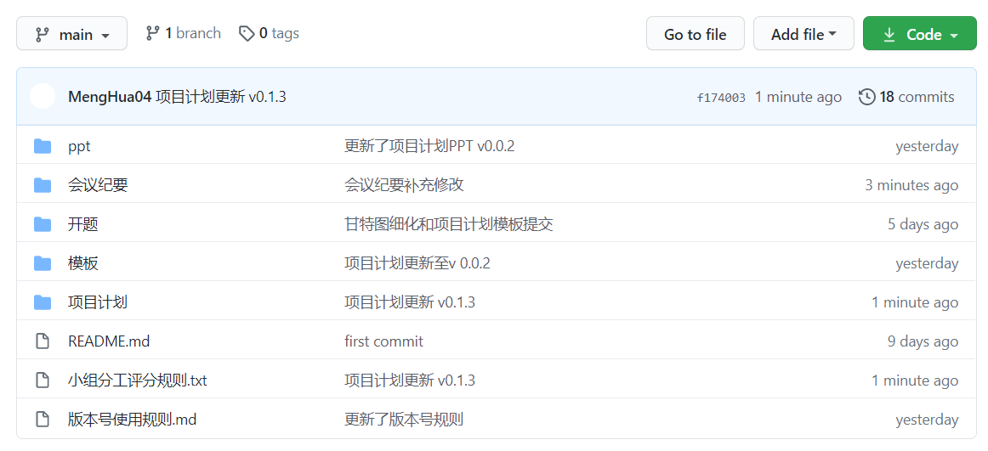
配置管理

Slide 31
5
参考资料
参考资料的意义在于，指出该部分内容的来源/出处，从而保障这段内容是客观真实的。

Slide 32
[6] Flutter中文网 2020/10/24
https://flutterchina.club/docs/
参考资料
[7] QQ音乐 | 移动WEB开放平台 - 接入说明
https://y.qq.com/m/api/open/index.html
[1] 2020上半年度中国数字音乐市场研究报告 2020/10/24
[8] 网易云音乐 API 说明文档 2020/10/27
https://new.qq.com/rain/a/20200921A0G4VI00
http://musicapi.leanapp.cn/
[9] 酷狗音乐开放平台 2020/10/27
[2] FreeMusic实现集各大音乐API为一体 2020/10/24
http://open.kugou.com/docs/mini-player/#/h5?v=2
https://blog.csdn.net/a496401006/article/details/103903131
[10] 酷我音乐API解析 2020/10/27
[3] 倒带app个人开发主页 2020/10/24
https://www.bzqll.com/2019/06/313.html
https://dniwer.me/#/
[11] 项目进度工作量估算 2020/10/27
[4] Listen1app开源github 2020/10/24
张海藩,牟永敏.软件工程导论[M].清华大学出版社:北京,2013:1-31.
http://listen1.github.io/listen1/
[12] ISO标准的软件工程项目开发计划书模板
[5] 版本号规则博客园参考 2020/10/27
https://www.cnblogs.com/duanlibo/p/10971995.html

Slide 33
6
小组分工及评价
一切使人团结的是善与美，一切使人分裂的是恶与丑。
——列夫·托尔斯泰

Slide 34




小组分工及评价
邢海粟
章拾瑜
黄德煜
组长
协调小组成员矛盾，团结一致向前冲；
负责该阶段PPT的制作和后续更新；
负责项目计划的制定和甘特图的绘制；
负责WBS、OBS的绘制；
负责分配下一阶段的任务；
团队核心
负责软件开发计划文档的编写；
负责项目初步可行性的分析；
负责完成小组项目预算；
负责小组报告文档的编写；
负责项目计划的资料收集；
团队核心
负责小组会议的记录和整理；
作为配置管理员，负责配置管理；
负责软件开发计划文档的修订；
负责该阶段PPT的修订；
为项目提供建设性建议；

Slide 35
小组分工评分规则
1.自我评价，满分100分；
2.其他组员1评分，满分100分；
3.其他组员2评分，满分100分；
4.组长评分，组长自己的组长评分为组长对其他组员评价的平均值，满分100分；
总分为100分，计算规则如下：
小组评分 = 自评 * 0.3 + 他评1 * 0.3 + 他评2 * 0.3 + 组长评分 * 0.1；

Slide 36
小组分工及评价
组员 | 自评 | 他评1 | 他评2 | 组长评价 | 总评
 | 97 | 96 | 97 | 97 | 96.7
 | 95 | 97 | 95 | 96 | 95.7
 | 93 | 95 | 93 | 98 | 94.1
邢海粟
章拾瑜
黄德煜

Slide 37
谢谢观看
SE2020-G06-项目计划
感谢一路有你，最美好的陪伴莫过于倾听。

